Slide 1
Evoluția clivajului stânga-dreapta

Slide 2

Clivajul stânga-dreapta până la revoluția franceza
Înainte de 1788 - Clivajul de epoca Versailles
Stânga Dreapta
Miniștrii Curtea
reforma statu quo
1788 - Clivajul în perioada Adunării notabililor
Patrioții Aristocrații
Votul per capita Statu quo
Mai 1789
Starea a treia Aristocrații Clerul
Septembrie 1789
Patrioții Aristocrații

Slide 3
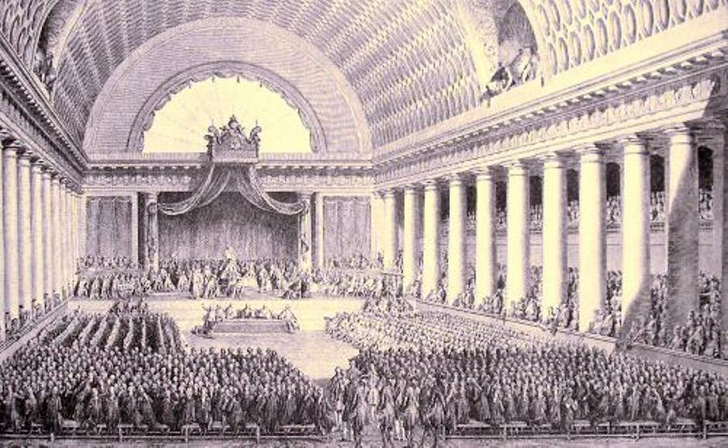
Adunarea constituantă franceză întrunită la Versailles în 1789 – nașterea clivajlui

Slide 4
De la clivajul topografic la cel socio-politic
Clivajul stânga dreapta este un clivaj politic francez legat de obiectivele modernității și progresului.
Trei etape :
1789 1895: Emergența clivajului. Etapa topografică
1895 – 1968: Maturizarea clivajului. Etapa socială
1968 – astăzi: Diluarea clivajului. Etapa post-modernă

Slide 5
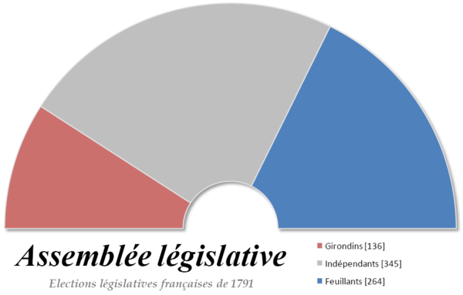
Compoziția politică a Adunării legislative în 1791

Slide 6
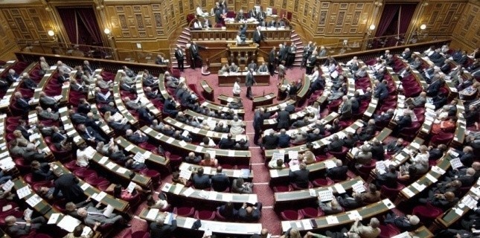
Clivajul topografic: hemiciclul parlamentar
O ședință a Senatului francez la Palatul Luxemburg

Slide 7
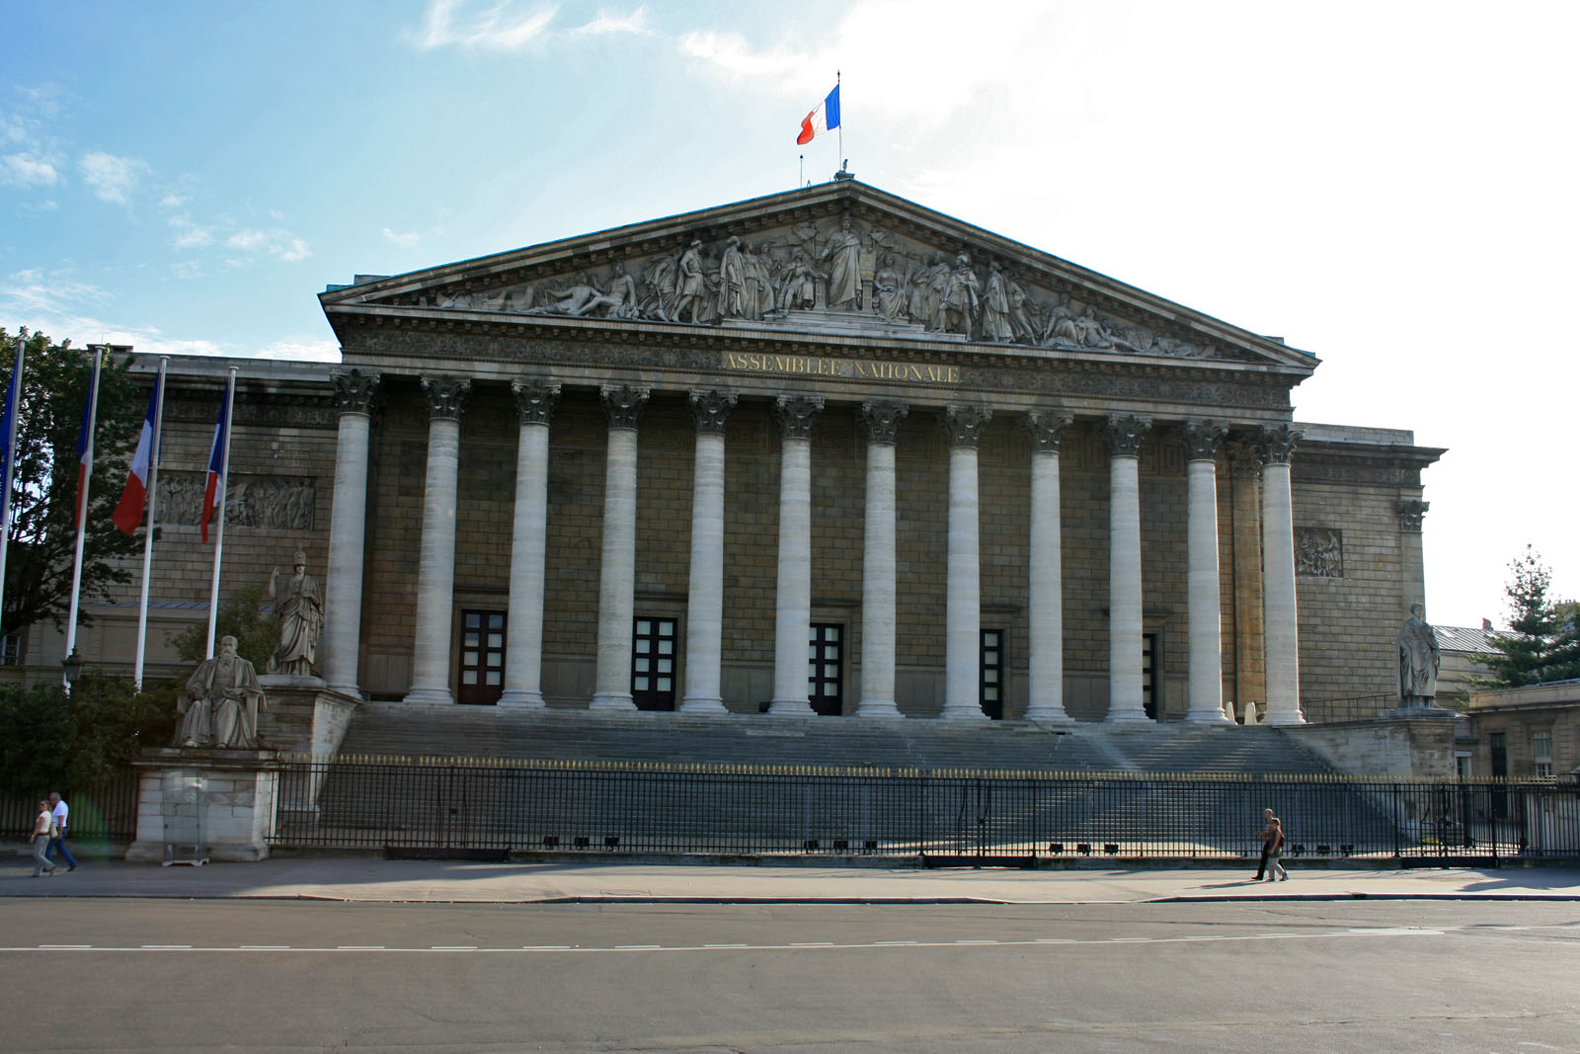
Adunarea națională franceză

Slide 8
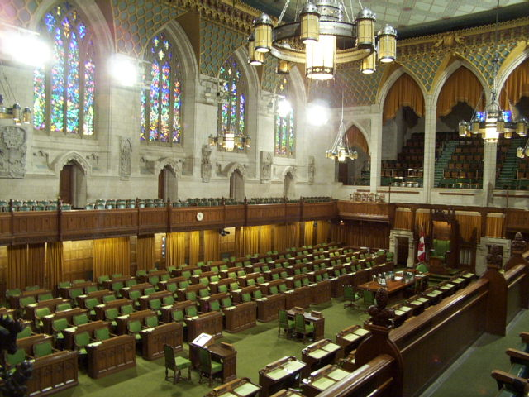
Clivajul majoritate-opoziție: Camera Comunelor

Slide 9
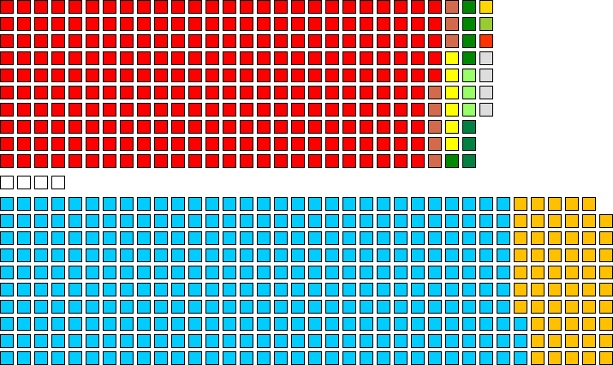
Distribuția mandatelor și așezarea parlamentarilor în Camera Comunelor

Slide 10
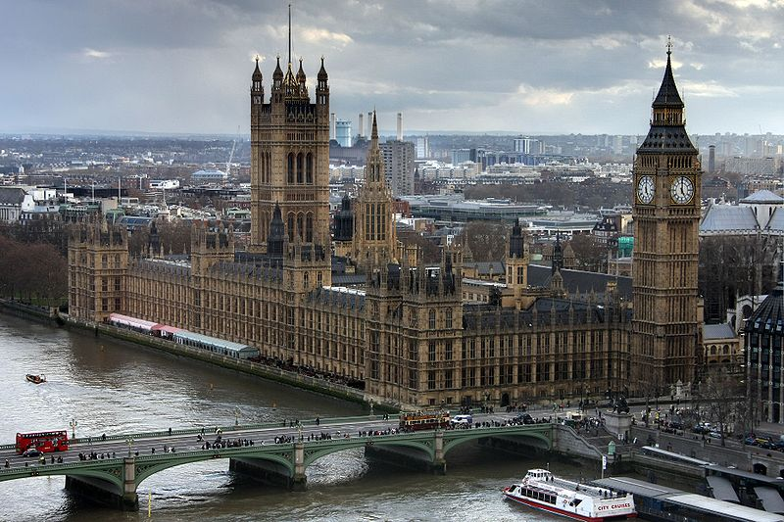
Palatul Westminster, sediul Camerei Comunelor

Slide 11
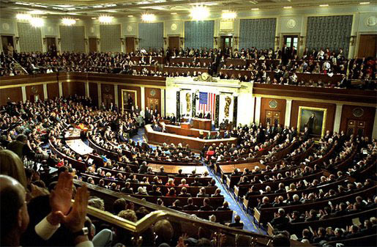
Camera Reprezentanților a Congresului SUA

Slide 12
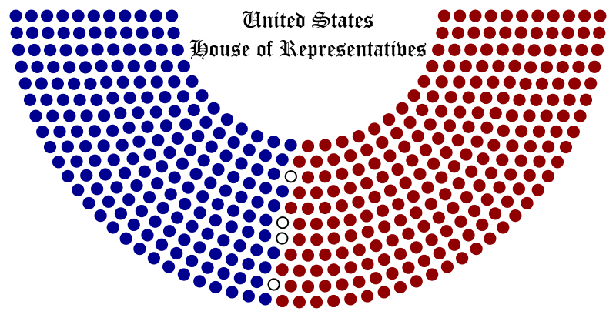
Așezarea și compoziția politică a celei de-a 113 Camere a Reprezentanților

Slide 13
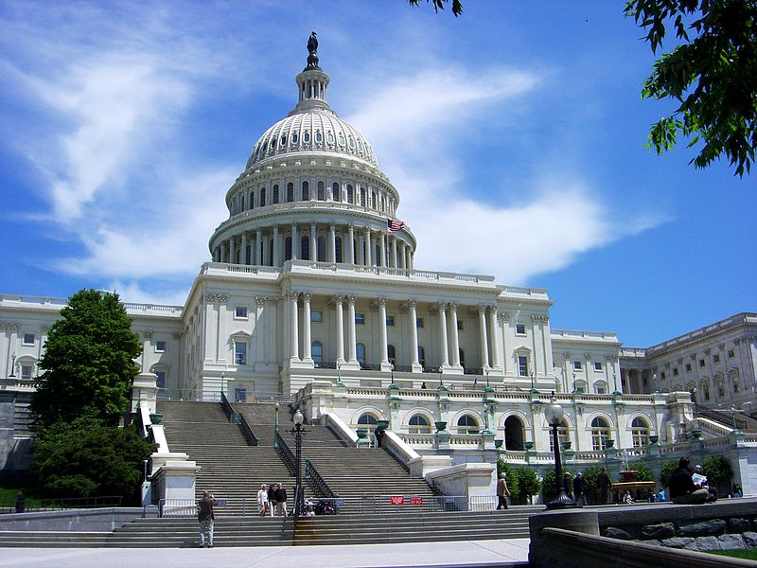
Congresul SUA

Slide 14
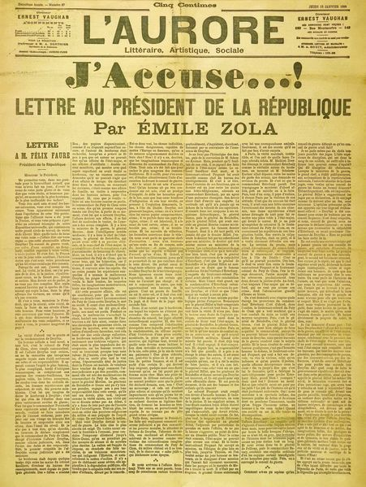
Manifestul J’Accuse… ! , apărut sub forma unei scrisori deschise adresate de Émile Zola președintelui Franței si publicat în L’Aurore pe 13 ianuarie 1898

Slide 15
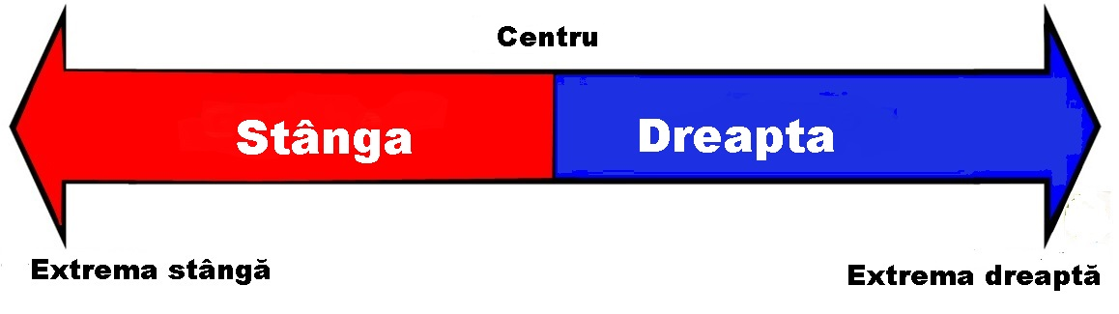
Axa stânga-dreapta

Slide 16
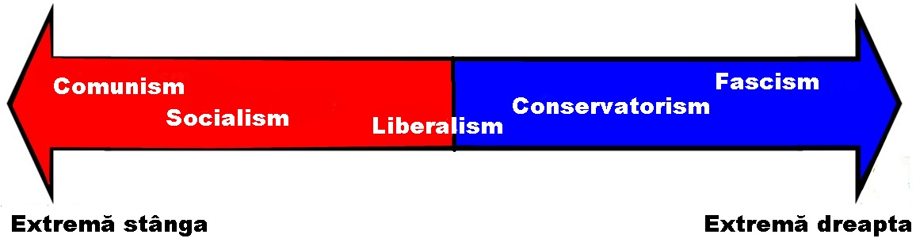
Familiile politice de pe axa stânga-dreapta

Slide 17
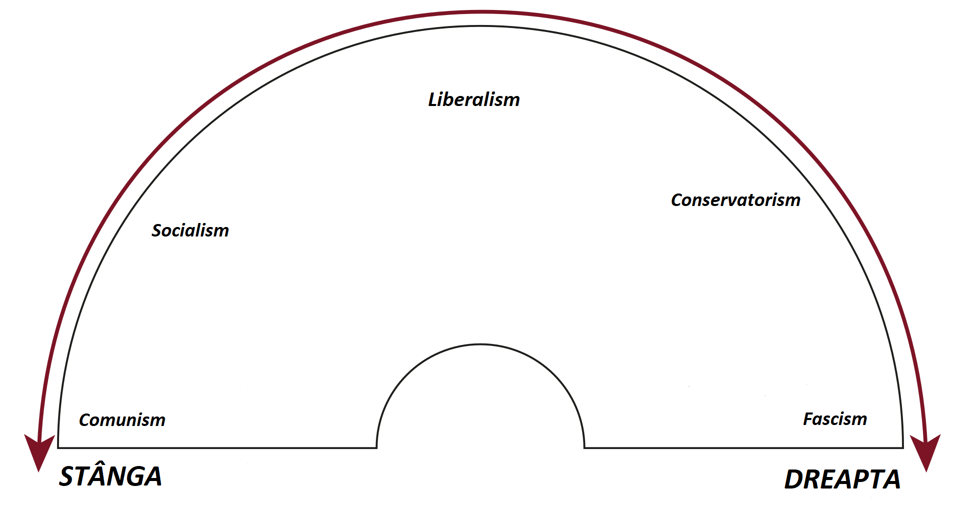
Familiile politice pe o curbă Gauss

Slide 18
Caracteristicile clivajului
Dreapta
inegalitatea (inegalitate economică – inegalitate de șanse „așa a lăsat Dumnezeu”)
prevalența tradiției
3. capitalism integral
4. pre-eminența comunității naturale (familie, comunitate locală, națiune)
5. naționalism – autohtonism
6. subsidiaritate
7. ierarhie socială
8. guvernare restrânsă – elitism
9. cultura dictează legii
Stânga
egalitatea (egalitate
socială - egalitate economică
– egalitate de şanse)
2. logica drepturilor
3. economie reglementată și asistență socială crescută
4. pre-eminența societății în raport cu individul
5. internaţionalism
6.
7. orizontalitate socială
8. guvernare largă – democrație
9. legea dictează culturii

Slide 19


Modelarea spațiului politic potrivit clivajului stânga-dreapta
100
90
80
70
60
50
40
30
20
10
0
 |  |  |  | Libertarieni
Anarhiști
 | Social-democrați |  | Neo - liberali
Socialiști
Fasciști Staliniști
0 10 20 30 40 50 60 70 80 90 100

Slide 20
Teoria electorului median
Teoria electorului median afirmă că, în cazul în care preferințele alegătorilor sunt unimodale, media spre care se orientează alegătorul este reprezentată de un câștigător în sensul teoriei lui Condorcet.
În mod obișnuit, într-o structură politică unidimensională de tip stânga-dreapta, teorema se aplică: opțiunea centristă învinge (cu ajutorul unui candidat adecvat și a votului de dreapta) orice opțiune din stânga și invers, învinge (cu voturile stângii) orice opțiune din dreapta.

Slide 21
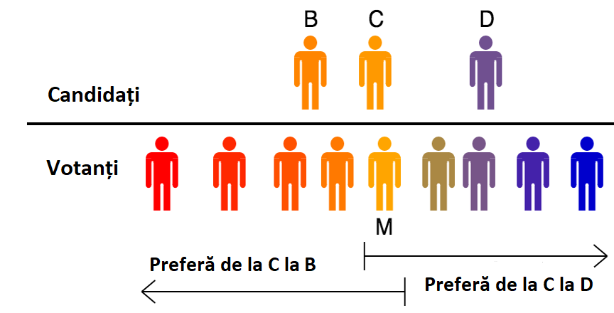
Teoria electorului median

Slide 22
Teoria electorului median raportată a clivajul stânga-dreapta și redată pe o curbă Gauss
Electoratul de centru
Extrema stângă
Extrema dreaptă

